Slide 1


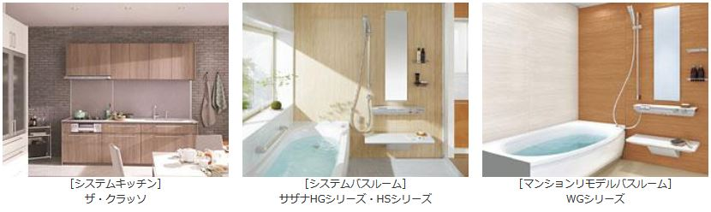
Press Release
2016年2月28日
株式会社ホームプロ
ホームプロ×TOTO
“100万円分 キャッシュバックキャンペーン”を実施
リフォーム会社紹介サイト「ホームプロ」を運営する株式会社ホームプロ（本社：東京都中央区、代表取締役社長：篠﨑 新悟、以下 ホームプロ）は、2017年1月1日から2017年5月31日までの期間に対象商品の新規設置工事を完了されたお客さまに対して「100万円分 キャッシュバックキャンペーン」を実施します。なお、本キャンペーンは、TOTO株式会社との提携キャンペーンとなっております。
100万円分 キャッシュバックキャンペーンについて
■キャンペーン内容
ホームプロがご紹介したTOTOリモデルクラブ加盟のリフォーム会社、期間中に対象商品の新規設置工事を完了されたお客さまの中から、抽選で50名さまに20,000円（総額100万円分）のギフトカードをプレゼントいたします。
■対象条件
①ホームプロがご紹介したTOTOリモデルクラブ店での
リフォーム工事であること。
②期間中に下記対象商品の新規設置工事を完了すること。
※TOTOリモデルクラブ店とは
TOTO・DAIKEN・YKK APが支援するリフォームプランの提案や施工からアフター
サービスまで総合的にお手伝いする日本最大級の増改築工事会社ネットワークです。
■対象商品
〔システムキッチン〕 ザ・クラッソ
〔システムバスルーム〕 サザナ HGシリーズ・HSシリーズ
〔マンションリモデルバスルーム〕WGシリーズ
■対象期間（工事完了期間）
2017年1月1日(日)～2017年5月31日(水)
■キャンペーン画面
https://www.homepro.jp/al/toto/cp/2016/
〔システムキッチン〕 〔システムバスルーム〕 〔マンションリモデルバスルーム〕
ザ・クラッソ サザナ HGシリーズ・HSシリーズ WGシリーズ
※注意事項
●ホームプロにリフォーム会社紹介をお申込みされ、紹介を受けたTOTOリモデルクラブ店のホームプロ加盟リフォーム会社と、
契約書などの書面で契約を交わされ、対象商品の工事を対象期間中に完了されたお客さまのみが対象となります。
●TOTOリモデルクラブ加盟のリフォーム会社であるかどうかは、リフォーム会社へ直接お問い合わせください。また、地域や
繁忙状況によって、TOTOリモデルクラブ加盟のリフォーム会社をご紹介できない場合がありますのでご了承ください。
●対象期間中にリフォーム会社からホームプロに完了報告のあった工事が対象となります。
●ご応募いただく必要はありません。対象に該当するお客さまの中から、ホームプロにて厳正な抽選を行います。
●当選者につきましては、当選者にのみ締切から1カ月半以内にホームプロよりメールでご連絡します。その際、プレゼント
発送に必要な情報（氏名・住所・電話番号等）をご返信いただきます。
●プレゼントの送付先は日本国内に限り、締切日から2ヵ月以内に発送いたします。
【本件に関するお問い合わせ】
株式会社ホームプロ
マーケティング部 広報担当：岡田茉美（おかだまみ）
tel :03-3575-8771 fax :03-3575-8782 mail : staff@homepro.co.jp

Slide 2
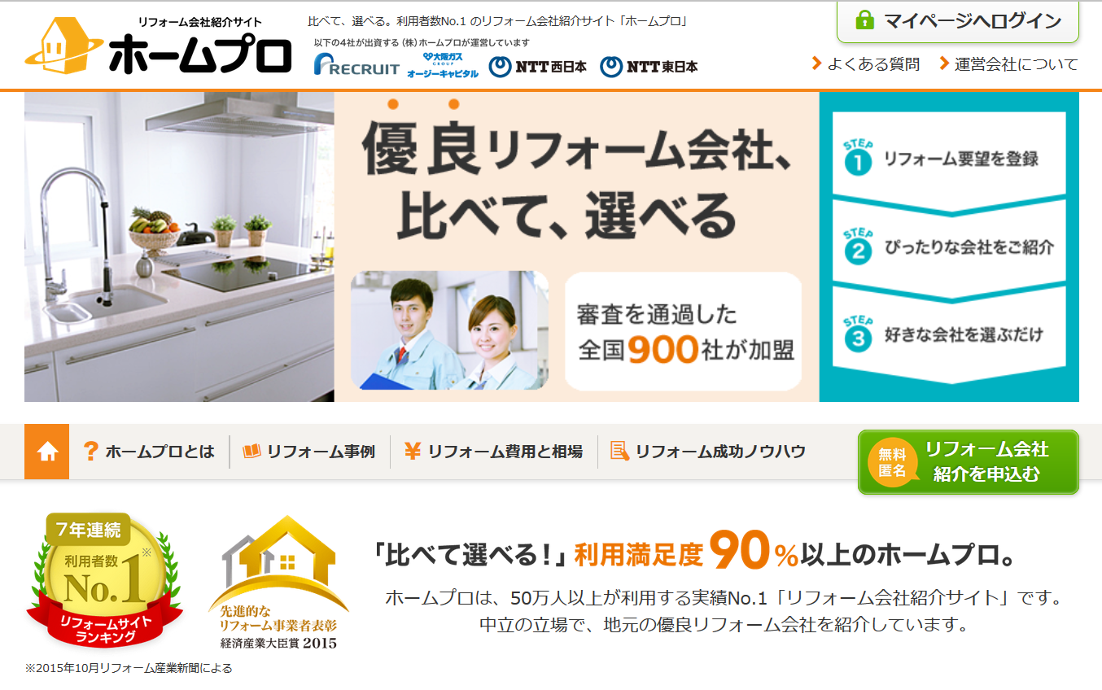
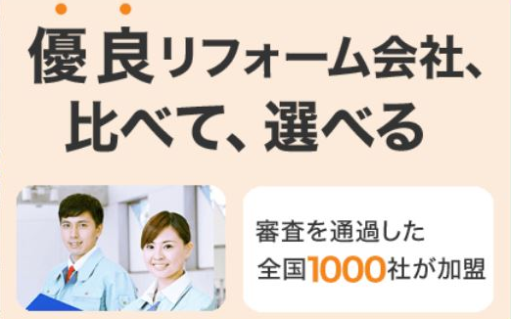
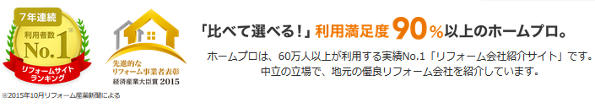
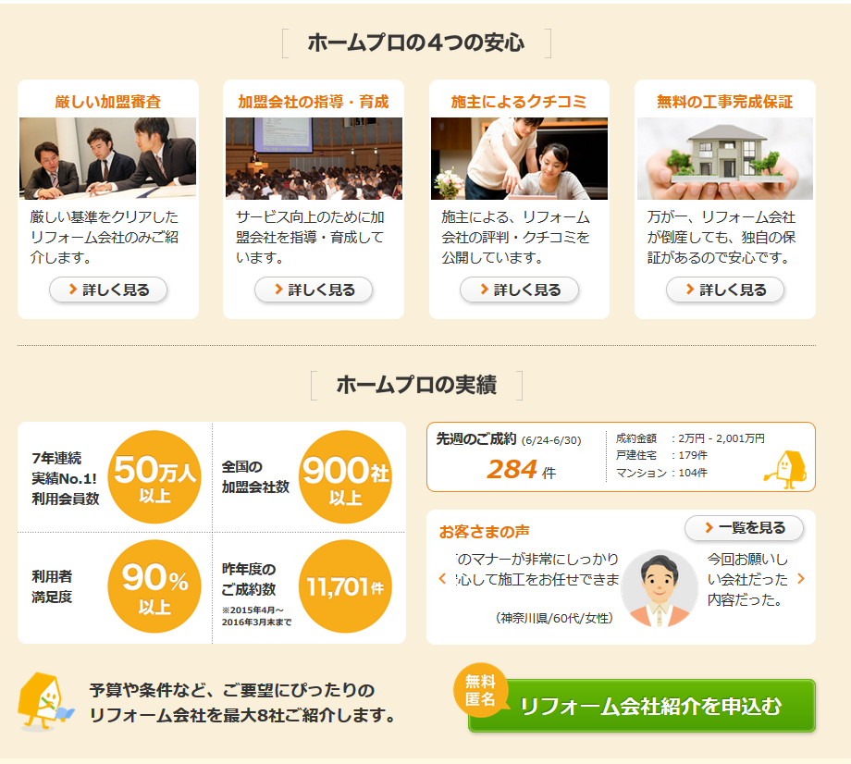
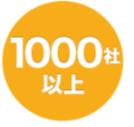
Press Release
■株式会社ホームプロについて
リクルートホールディングス、オージーキャピタル（大阪ガス100％出資）、NTT西日本、NTT東日本の4社が出資する株式会社ホームプロが「ホームプロ」を運営しています。
「一人でも多くの人に安心安全でより満足なリフォームをお届けする」ことを目指し、ホームプロを運営しております。
【会社概要】
正式社名 ：株式会社ホームプロ
本社所在地 ：東京都中央区銀座7-2-6 ヒューリック銀座7丁目第2ビル
代表者 ：代表取締役社長 篠﨑 新悟
設立 ：2001年11月1日
資本金 ：3億円
事業内容 ：インターネットを活用したリフォーム等の住まい関連サービスの仲介
株主 ：株式会社リクルートホールディングス
株式会社オージーキャピタル(大阪ガス100％出資)
西日本電信電話株式会社(NTT西日本)
東日本電信電話株式会社(NTT東日本)
■リフォーム会社紹介サイト「ホームプロ」について
ホームプロは、効率的で、安心なリフォーム会社選びの方法として、2001年のサービス開始以来、60万人以上の方にご利用いただいているサイトです。
厳しい加盟基準をクリアした全国約1,000社のなかから、ご要望に合うリフォーム会社を中立の立場でご紹介しています。
サイトには、40,000件以上の施主によるリフォーム会社の評判、クチコミ、50,000件を超えるリフォーム事例や、リフォームを成功させるためのノウハウを多数掲載しています。
【本件に関するお問い合わせ】
株式会社ホームプロ
マーケティング部 広報担当：岡田茉美（おかだまみ）
tel :03-3575-8771 fax :03-3575-8782 mail : staff@homepro.co.jp

